Slide 1

Flere elever går i skole i deres lokalområde
- Inspirationsmateriale til drøftelse

Slide 2
Baggrund

Slide 3
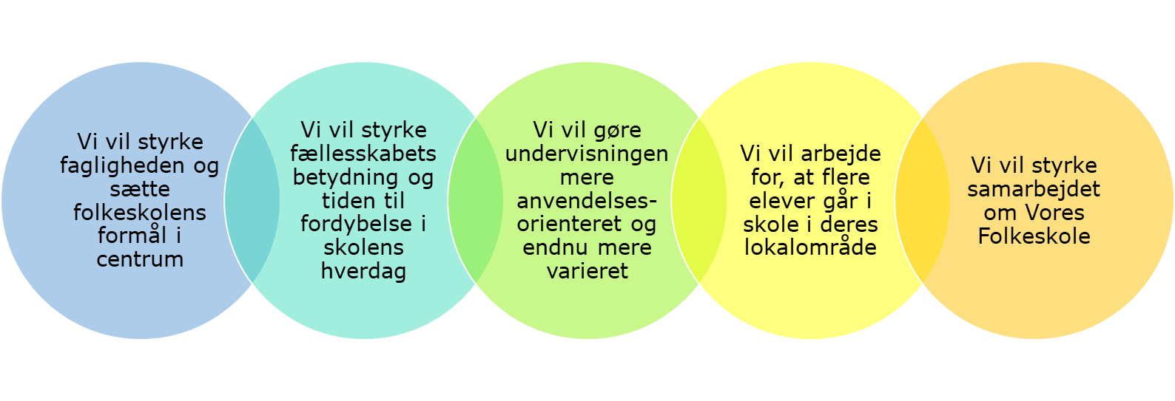
Der er besluttet en politisk ambition for folkeskolen i Silkeborg Kommune i marts 2023

Slide 4
Den politiske ambition er udmøntet i følgende vision:
Det gør hverdagen for børn og familier lettere, når skolegang og fritidsinteresser foregår i familiernes lokalområde. På den måde kan børnene nemmere være en del af de lokale fællesskaber sammen med kammeraterne fra vejen og fra idrætsklubben, og de kan følges med deres søskende til og fra skole.
En stor gruppe af børn går imidlertid ikke på den lokale skole i dag. Hver dag bliver 700 skoleelever i Silkeborg Kommune hentet af en bus, taxa eller af deres forældre og kørt op mod en time hver vej til og fra en af de få skoler, der i dag tilbyder specialklasser til elever med specialpædagogiske behov.
Stadig flere børn og unge får diagnoser og har særlige behov i undervisningen. Hvis udviklingen fortsætter, som de seneste år, vil det tal om fem år nærme sig 1.000 elever.
For at flere børn og unge kan lykkes med at gå i den lokale skole og forblive en del af de lokale fællesskaber, skal vores folkeskole i højere grad end i dag kunne tilgodese elevernes specialpædagogiske behov. Det forudsætter kompetenceudvikling af medarbejderne på distriktsskolerne og også en anderledes indretning af klasselokalerne - derfor skal økonomien følge med.
Der vil fortsat være en gruppe af børn og unge, der vil have behov for et meget specialiseret tilbud, som vi bl.a. kender det i dag fra Dybkær Specialskole.

Slide 5
Visionen er inspireret af…

Slide 6
»Næsten 30 år efter at Danmark blandt mange andre lande underskrev Salamanca-erklæringen, og godt ti år efter at inklusionsloven blev vedtaget herhjemme, er dét at skabe deltagelsesmuligheder for en bredere vifte af børn i almene tilbud stadig én af de mest presserende udfordringer i det danske skolesystem«
KL, 2020; VIVE, 2022
»Hvis børn ikke lærer at være sammen med andre børn, der ikke er som dem selv, får de svært ved at samarbejde med nogle, der tænker anderledes. Det er egenskaber, som de i deres voksenliv i høj grad får brug for«
Susan Tetler, forsker i inklusion DPU

Slide 7
Salamanca-erklæringen
Salamancaerklæringen er en international principerklæring, der fokuserer på børns ret til uddannelse uanset handicap.
Formålet med erklæringen er at sikre inkluderende og rummelige skoler, der kan håndtere forskellige måder at lære på og forskellige indlæringstakter.
Alle børn har en grundlæggende ret til uddannelse og skal have mulighed for at opnå og opretholde et acceptabelt læringsniveau.
Ethvert barn har unikke egenskaber, interesser, evner og læringsbehov.
Uddannelsessystemer og uddannelsesforløb skal indrettes og iværksættes på en sådan måde, at de tager hensyn til de store forskelle i egenskaber og behov.
De, der har særlige uddannelsesmæssige behov, skal have adgang til almindelige skoler, som skal være i stand til at imødekomme deres behov ved at anvende en pædagogik, der er centreret omkring det enkelte barn.
Almindelige skoler, som har denne inklusive orientering, er det mest effektive middel til at bekæmpe diskrimination, skabe trygge fællesskaber, bygge det inklusive samfund og opnå uddannelse for alle; desuden giver de langt de fleste børn en ordentlig uddannelse og forøger dermed hele uddannelsessystemets effektivitet og ressourceudnyttelse.
Kilde: Undervisningsministeriets hjemmeside

Slide 8
»Vi har i den bedste mening forsøgt at skabe de rigtige tilbud til de børn, der har særlige behov. Men det er desværre i vidt omfang tilbud, der ligger uden for almenområdets fællesskab. Hvilket betyder, at børnene mister noget værdifuldt og fundamentalt.«
»Ligesom et hus er sårbart uden solidt fundament, så er vores tilbud til børn og unge også sårbare og svage uden fællesskaber som fundament. Derfor skal vi indrette vores dagtilbud og skoler, så langt de fleste børn kan finde plads i det almene fællesskab. Også dem, der ikke lige passer ind ved første øjekast, og som har svært ved at finde sig til rette. Dem skal vi også skabe plads til.«
Begge citater - Thomas Gyldal Petersen, Borgmester i Herlev Kommune og Formand for KL's Børne- og Undervisningsudvalg
Kilde: KL - BUTM 2024

Slide 9
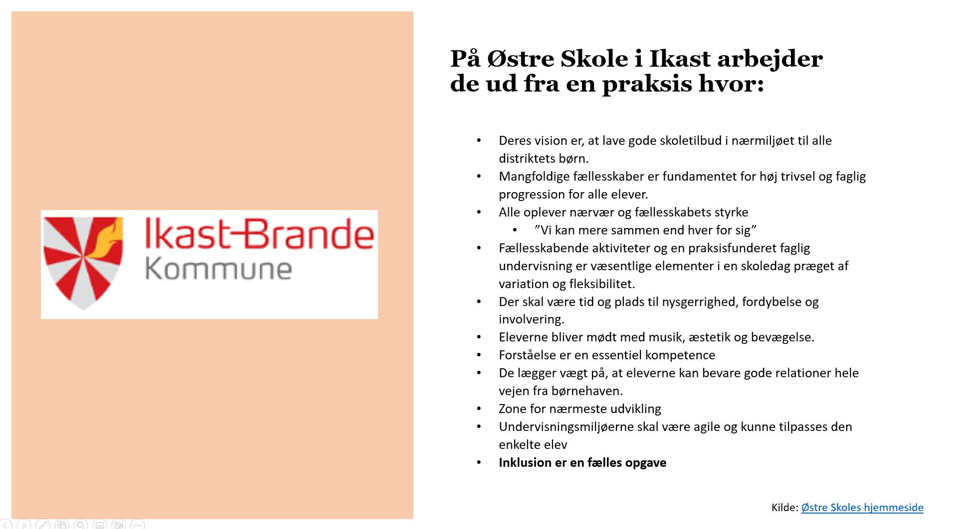









Alle børn og unge har ret til at udvikle sig fagligt, socialt og personligt og trives og til at deltage i fællesskabet i folkeskolen. Det gælder også børn og unge med særlige behov. Derfor er vi nødt til at ændre rammerne for folkeskolen, så den bliver mere rummelig.
Vi skal finde en model, hvor flere elever og dermed flere ressourcer i folkeskolen bliver i den almene undervisning, så vi kan fokusere på at skabe stærkere undervisningsfællesskaber gennem forebyggelse og tidligere indsatser i den almene undervisning.
Der er børn og unge, hvor det rigtige er at komme i et specialtilbud. Derfor skal vi fortsætte med at have gode specialtilbud med høj kvalitet i undervisningen.
Ingen skal opleve at stå alene med ansvaret eller udfordringerne for børn og unge med særlige behov. Det gælder hverken elever, forældre eller de fagprofessionelle. Derfor er der også brug for tættere samarbejde med forældrene. Vi skal klæde lærere og pædagoger ordentligt på til opgaven. Og så skal vi nytænke PPR.
Vi foreslår, at man afdækker, hvordan vi i dag bruger ressourcerne på folkeskoleområdet og drøfter, hvordan både lovgivningen for folkeskolen og specialundervisning kan justeres, og økonomien kan prioriteres på det, der gavner børn og unge mest.
5 pejlemærker for fællesskabets folkeskole
Skolens parter
Kilde: 5 pejlemærker for fællesskabets folkeskole

Slide 10

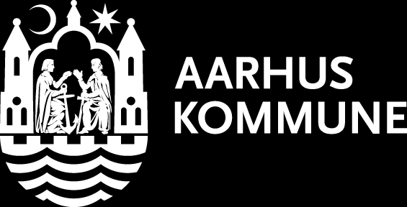



Andre kommuner i Danmark arbejder pt. med samme retning for folkeskolen
Læs mere fx
Østre Skoles hjemmeside
Aarhus Kommune.

Slide 11
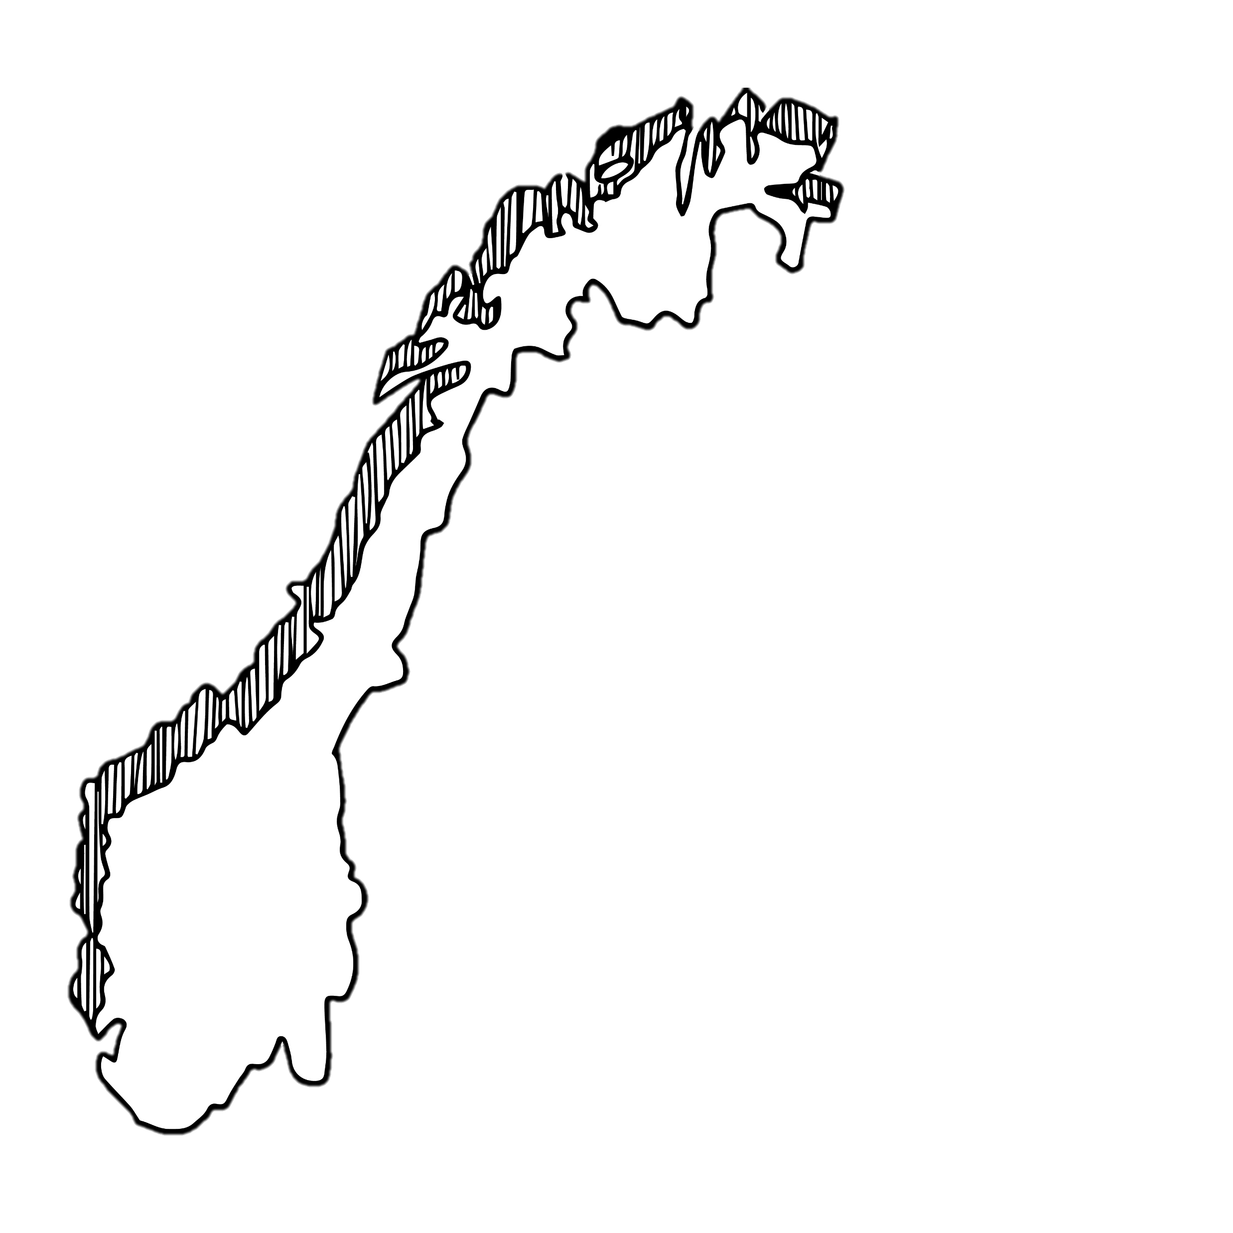
De norske kommuner,
Lillehammer og Kongsvinger
Her har man taget en bevidst beslutning om at gå bort fra specialundervisning i segregerede tilbud.
Derfor er alle børn inkluderet i fællesskabet i den almene folkeskole – også børn med særlige behov.
Undervisningen er tilrettelagt fleksibelt med holddannelse, flere lærere og andre professionelle i klassen, mere praktisk undervisning og mere udeundervisning.
Eleverne modtager ikke den samme undervisning, men den undervisning, som det pædagogiske personale vurderer, at de har behov for.
Der er en meget tydelige ”vi-kultur” både på skole- og kommuneniveau, hvor der er en høj grad af samstemthed, og det forventes, at alle ansatte tager aktivt del i at udvikle skole.
Der er stort fokus på en tidlig læseindlæring. Hos børn med læsevanskeligheder sætter man ind i 1.-2. klasse. Det har flyttet kommunens læseresultater helt i top.
Kilde: KL - En almen skole for alle

Slide 12
»Om vi ikke lykkes bedre enn i dag, risikerer vi at en stadig større gruppe av barn og unge opplever utenforskap i barnehage, skole og samfunn. Et inkluderende og demokratisk samfunn kan kun realiseres om barnehager og skoler fungerer som inkluderende og demokratiske institusjoner «
Thomas Nordahl, professor i pædagogik ved Høgskolen i Hedmark.
»Å være sammen med de som er like oss gir trygghet, å være sammen med noen som ikke er like oss er noe vi må lære. Men uten den erfaringen kan vi ikke bli trygge, fordi vi stadig kommer til å møte mennesker som ikke er like oss «
Persson & Persson 2016, ss. 40-41.

Slide 13
Den brændende platform og de kommende år

Slide 14
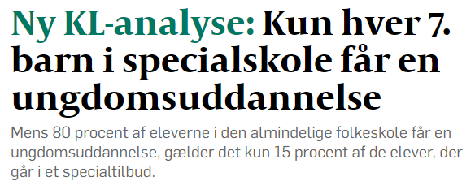
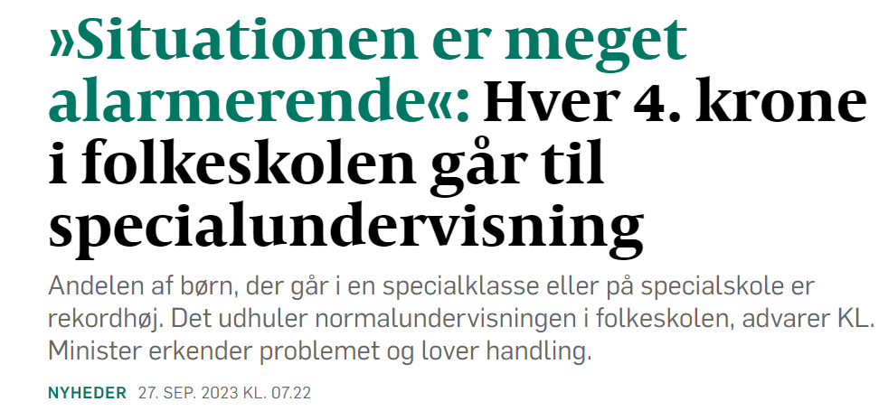
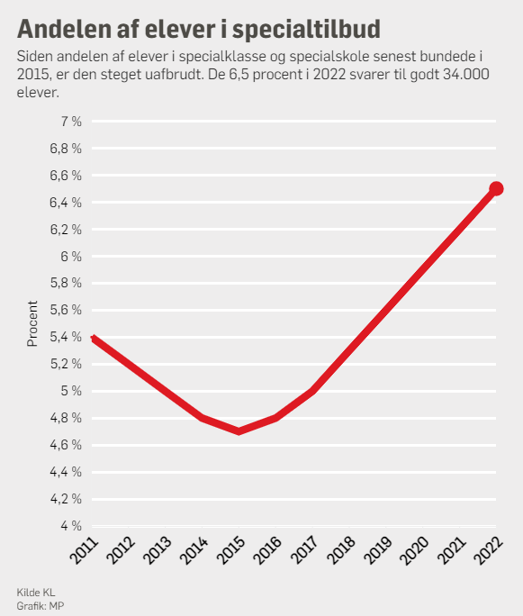
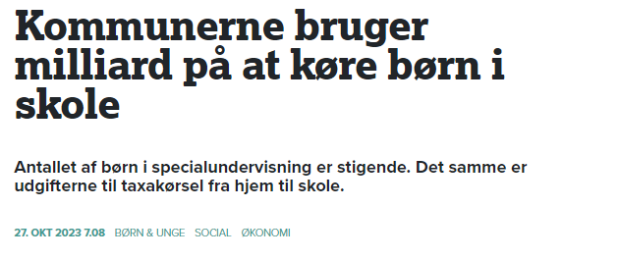
Den nationale situation

Slide 15
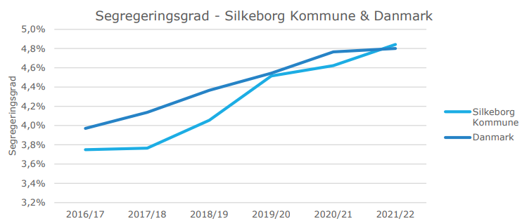
Lokale tendenser
Vores lokale situation

Slide 16
Den brændende platform i Silkeborg
Stigende befordrings-udgifter
Udhuling af almen-områdets økonomi
Stigende segregeringsgrad
Stort anlægsbehov på special-området
Manglende indfrielse af den politiske ambition
Kraftigt stigende elevtal
Stigende udgifter til special-undervisning

Slide 17
De næste skridt

Slide 18
Sådan ser processen ud - 2024
Januar - april Undersøgelse og involvering
April – maj Udarbejdelse af forslag
Maj 2024 Høring
Juni 2024
Beslutning
Evt. gennemførelse?
Skoleledere, pædagogiske ledere, fagpersoner med specialiseret viden, faglige organisationer, MED og skolebestyrelser
Udarbejdelse af forslag med anbefalinger til en ny ordning af kommunens specialpædagogiske indsatser og en model for ressourcetildeling
Forslag med anbefalinger sendes i høring hos skolebestyrelser og Handicaprådet
Politisk behandling i Dagtilbuds-, Skole- og Familieudvalget og Byrådet
Hvornår eventuelle konkrete ændringer vil træde i kraft vides ikke på nuværende tidspunkt, da det vil afhænge af forslagene og den endelige beslutning

Slide 19
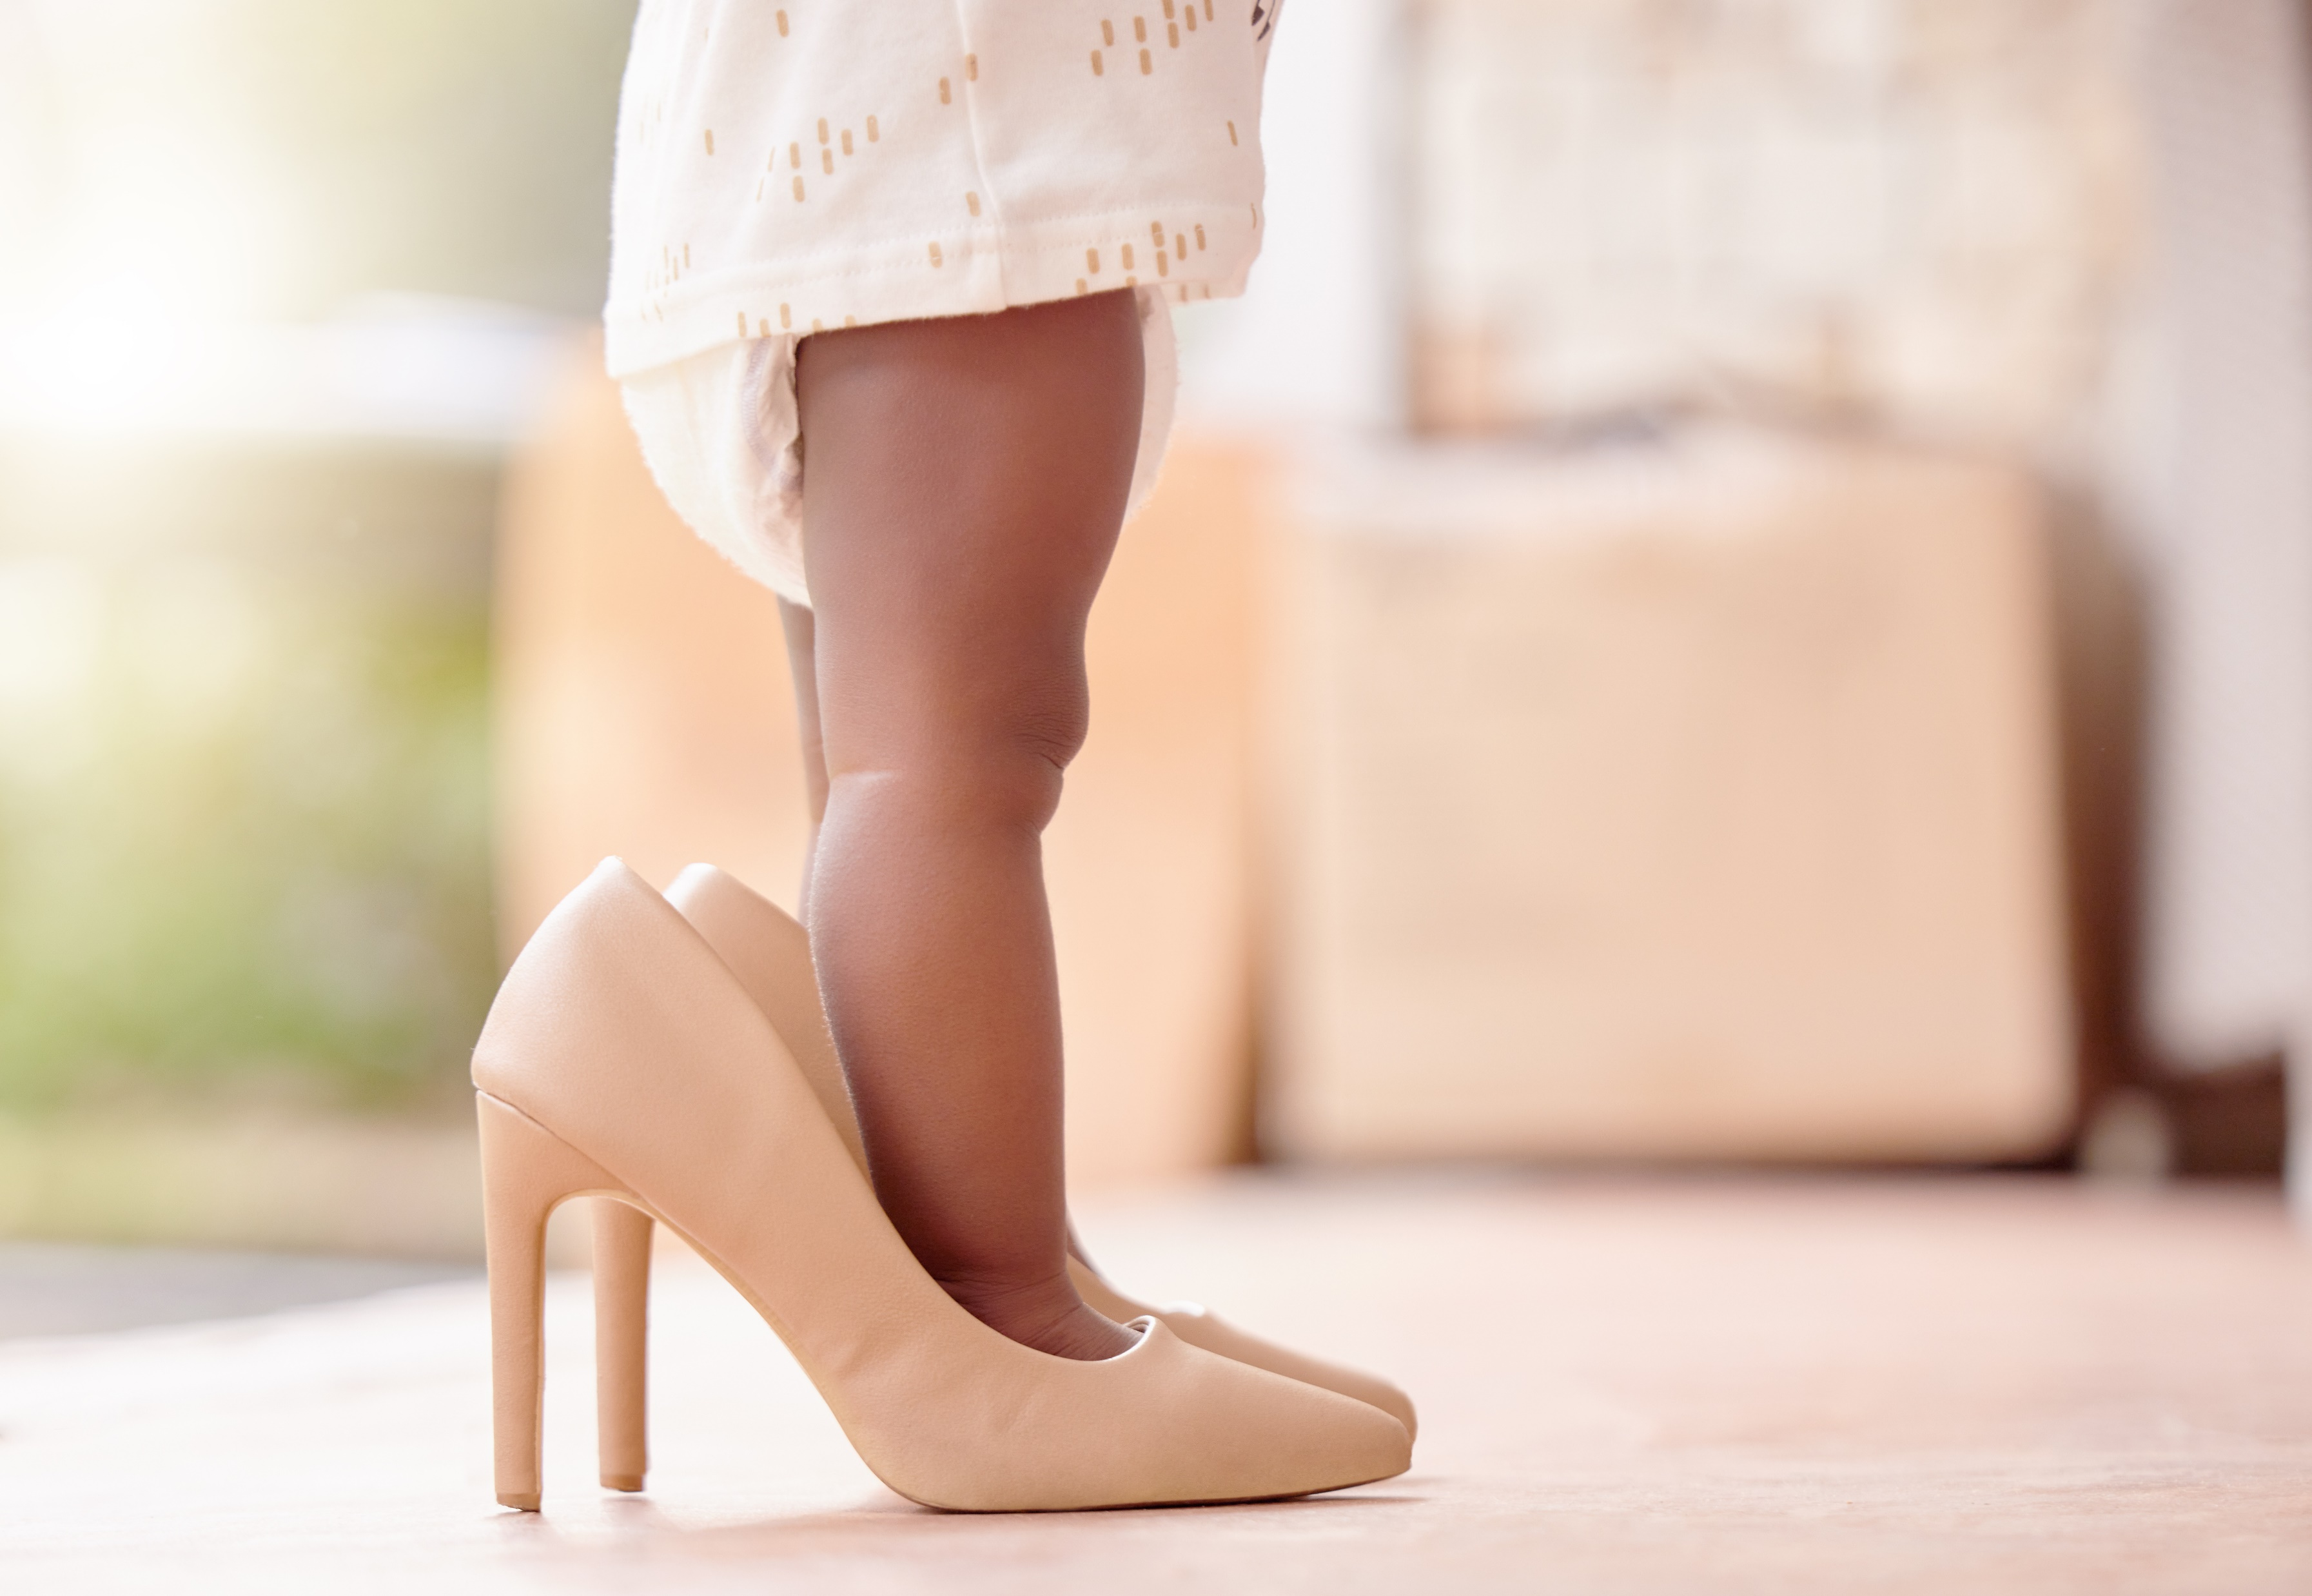
Forandring og skoleudvikling tager tid.
Husk derfor, at det…
…ikke er en one-size-fits-all model
Den skal leve på hver skole på 24 forskellige måder.
…ikke er noget, der sker fra dag til dag
Det er en stor omvæltning for både børn og personalet på skolerne. Det kræver helt nye måder at arbejde på. Derfor er det vigtig, at både personale og forældre m.fl. på skolerne er klædt godt på og føler jer inddraget i processen.
Det skal give mening lokalt!

Slide 20

Hvad er de vigtigste faktorer for at lykkes med visionen om, at flere elever skal gå i skole i deres lokalområde?
  Pædagogisk og kompetencer?
  Fysisk indretning af skolen?
  Økonomi?
  Forældresamarbejde?
  Andet?
Hvad skal vi være særligt opmærksomme på?
Har I andre perspektiver, vi skal tage med i det videre arbejde?
Send jeres perspektiver til pernille.hjelmborg@silkeborg.dk
Senest 1. april 2024
Giv jeres perspektiver på..

Slide 21
TAK for jeres engagement
- Vi glæder os til at få jeres inputs!

